Slide 1
AMP4E・TG・Cognitive Intelligence
アップデート
TME 吉池克史
2018年12月7日

Slide 2
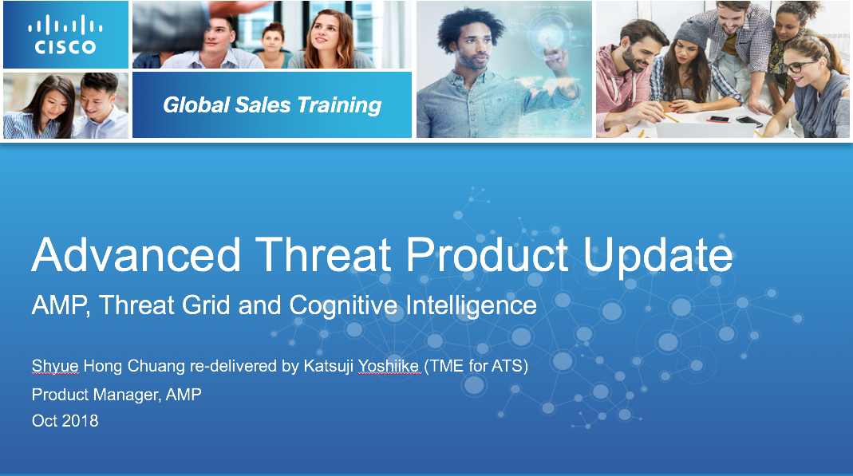
本セッションは
10月に実施されたグローバルトレーニングの情報を元にATS（AMP/TG/Cognitive Intelligence<旧CTA>）の最新情報をお届けいたします

Slide 3
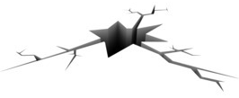
AMP for Endpointsの販売数
~2M
4M+
前回のSEVT以降の増加
年間の伸び
~11M
9.4M
前回のSEVT

Slide 4


シスコのエンドポイントビジネスの状況
5,000+ Endpoint Customers
Forrester Endpoint Suite
“Strong Performer”
Protection, Detection and Response in Single Agent
11M+ Endpoints
Gartner MQ
EPP “Visionary”
Apple Partnership
MSS Ready
AMP Everywhere
76,000+
customers
NSS Labs “Recommended”
Architecture:
Network, Endpoint, Cloud
Global
Customer
Success
Cisco Partner Ecosystem
Broad OS,
Platform Support

Slide 5



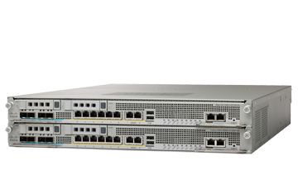






The AMP Everywhere
Architecture
AMP Protection Across the Extended Network
AMP
Threat Intelligence
Cloud
Remote Endpoints
AMP for Endpoints
Global Trajectory
Global Outbreak Control
AMP on Firepower NGIPS Appliance
(AMP for Networks)
Threat Grid
Malware Analysis + Threat Intelligence Engine
AMP Private Cloud
Virtual Appliance
AMP on Cisco® ASA Firewall
with Firepower Services
Endpoints
AMP for Endpoints
Endpoints
AMP on Web and Email Security Appliances
AMP on ISR with Firepower Services
CWS/SIG
AMP on Meraki MX
AMP on Cloud Web Security, Hosted Email and Umbrella
CentOS, Red Hat Linux for servers and datacenters
Windows
Mobile
Android
Cisco Security Connector for iOS
AnyConnect
ISE
macOS
Threat-centric NAC supported via ISE
Network Edge
Data Center

Slide 6
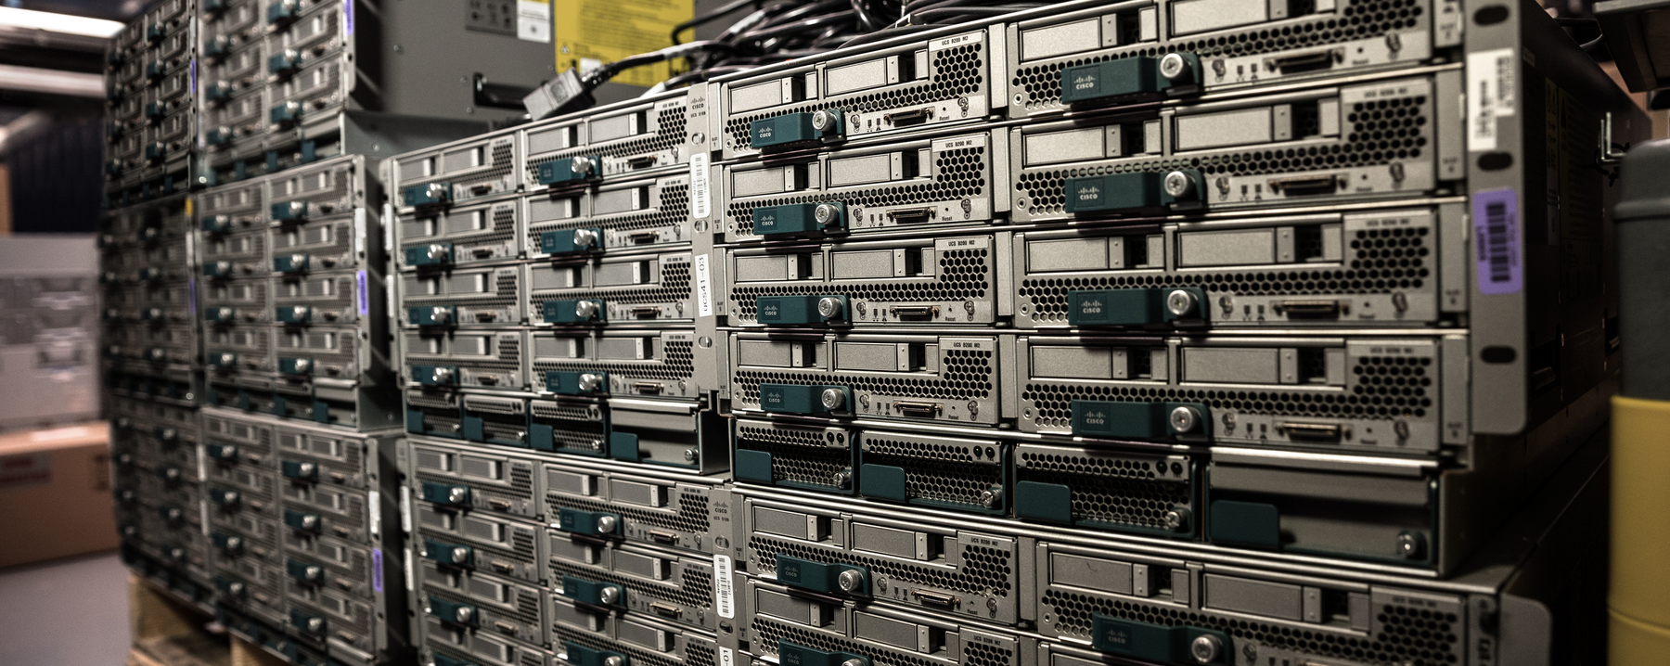
AMP for Endpoints
Next Gen Endpoint Security
防御
リアルタイムなマルウェア防御
検知
レスポンスタイムを短縮する為の継続的な監視
対応
解析速度と対応速度の向上による効果的な対応

Slide 7


Talosによって発見された34％以上のファイルはVirus Totalにはその時点では存在しなかった
ハッシュのクラウドルックアップ: 2018年 ピーク時23万 QPS
2018年9月14日
の参考値
Source: AMP Cloud and http://www.internetlivestats.com

Slide 8

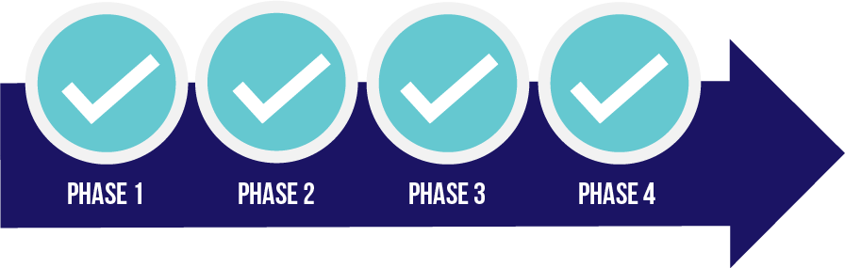
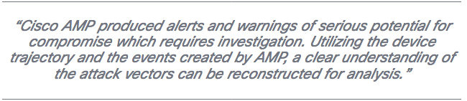
Miercom パフォーマンス認定
Phase1: イニシャルマルウェアダウンロード
Phase2: マルウェアの実行
Phase3: ランサムウェア拡散
Phase4: ファイルの暗号化
https://blogs.cisco.com/security/status-verified-cisco-amp-for-endpoints-hits-the-mark

Slide 9
お客様の声
AMP4Eと一緒に他のセキュリティ製品をご利用ですか？
AMP4Eのみ
AMP4EとトラディショナルAV
AMP4Eと他のエンドポイントソリューション
35%
McAfee,Symantec, TredMicro
43%
CB, Cylance, Crowdstrike
17%
*Source: AMP Q3 Customer Briefing

Slide 10
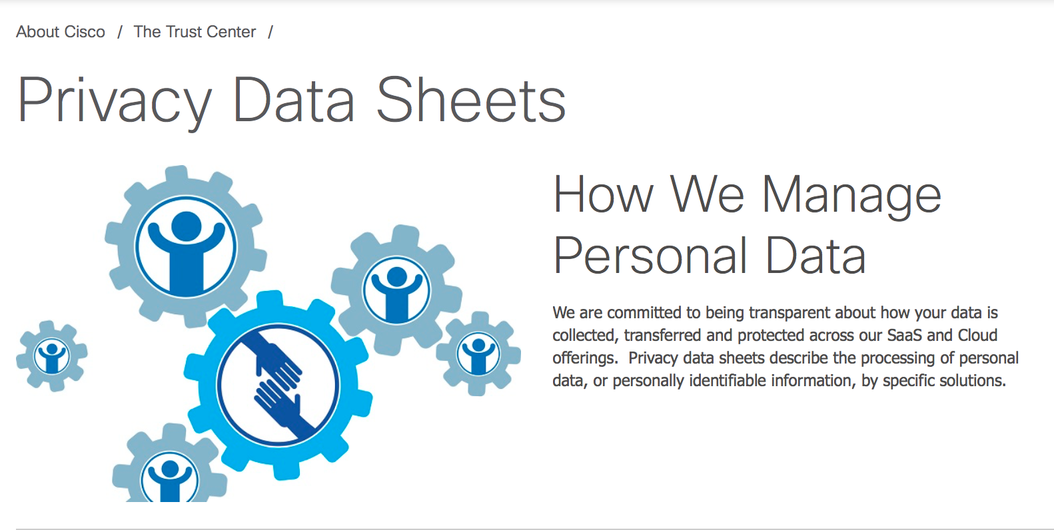


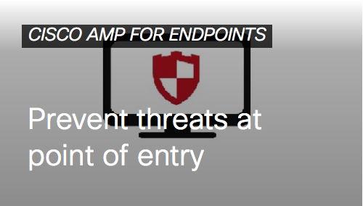
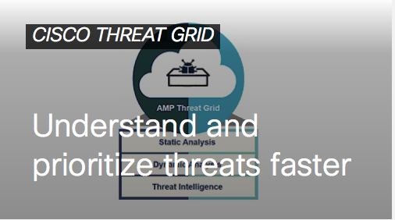
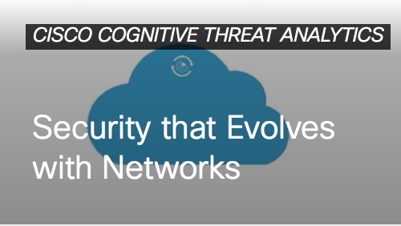
認証とコンプライアンス
AWSが提供する米国政府向けのクラウド
Funded through to Authority-to-Operate (ATO)
Business Committed May 29 2018
34 projects address 325 controls
13 Requisitions
Engineering Commit ~Oct 2018
Marketplace “In-process” ~Q2FY19
ATO: ~Q1FY20
AMP FedRAMP Moderate
US Public Sector
  SLED
  Fed Civilian
  Critical Infra & Related
https://cs.co/privacy-ds
https://aws.amazon.com/jp/compliance/fedramp/

Slide 11
新機能
AMP for Endpoints

Slide 12
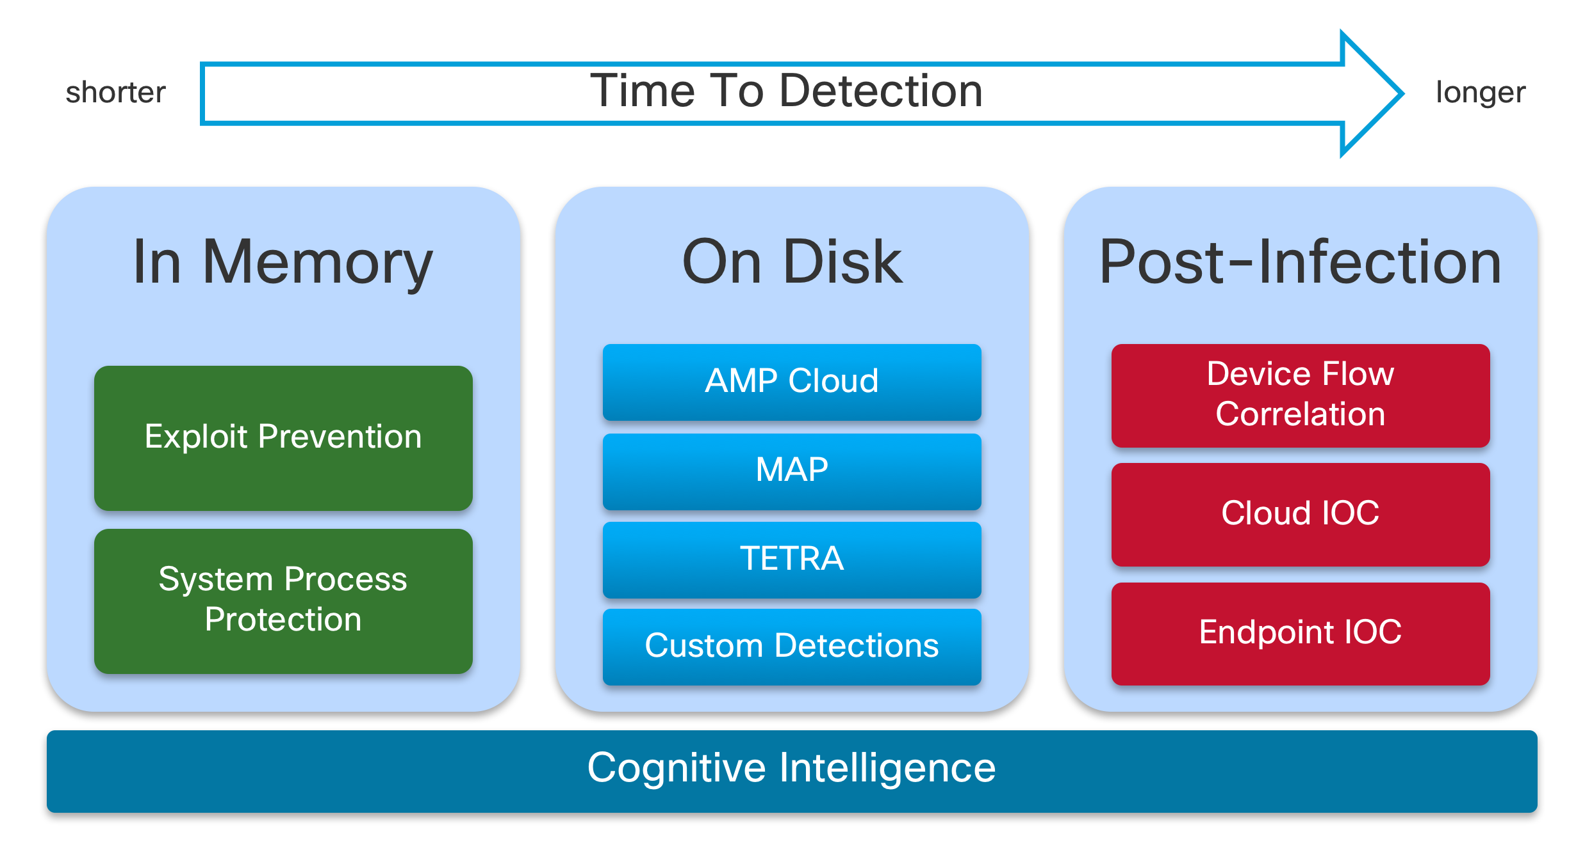
様々な検知エンジン
検出時間を短縮する為に
New
New
New
New

Slide 13
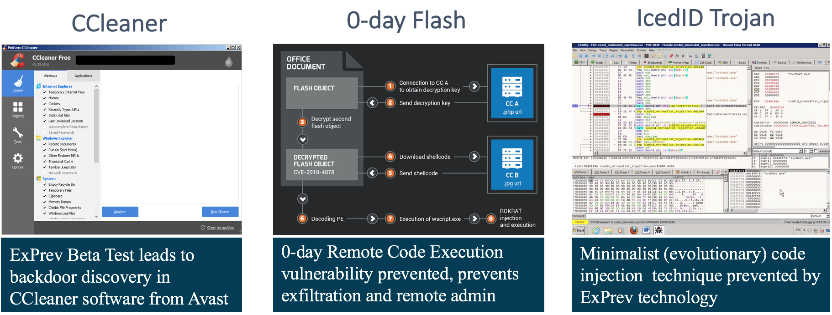
Exploit Preventionが監視しているアプリ一覧
ファイルレスマルウェア対策
2018年6月: 一日平均で428件のエクスプロイットをブロック
The following 32-bit 親プロセス及び子プロセスを監視
Microsoft Excel
Microsoft Word
Microsoft PowerPoint
Microsoft Outlook
Internet Explorer
Mozilla Firefox
Google Chrome
Microsoft Skype
64bitも対応しました
TeamViewer
VLC Media player
Microsoft Windows Script Host
Microsoft Powershell
Adobe Acrobat Reader
Microsoft Register Server
Microsoft Task Scheduler Engine
 | NAM | EU | APJC
ExPrev | 48.80% | 48.80% | 72.20%
SPP | 50.40% | 56.40% | 74.70%
TETRA | 40.90% | 36.40% | 45.60%
CCleaner: https://blog.talosintelligence.com/2017/09/avast-distributes-malware.html
0-day Flash: http://blog.talosintelligence.com/2018/02/group-123-goes-wild.html
IcedID: Talos Analysis: https://blog.talosintelligence.com/2018/04/icedid-banking-trojan.html
Subscribe to weekly Research and Efficacy reports:
http://mailer.cloudapps.cisco.com/itsm/mailer/listDetails.do?list=amp-ret-weekly
Source: AMP Cloud Oct 2018 Active Connectors

Slide 14
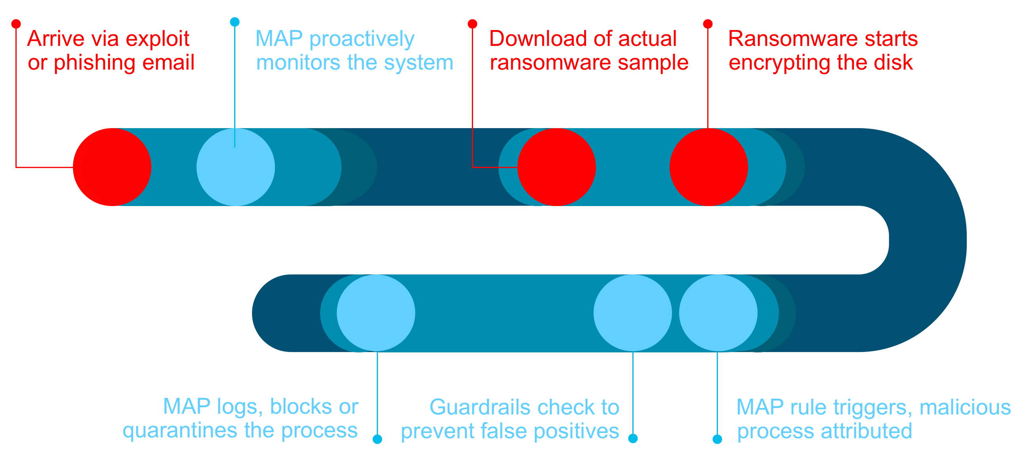
Malicious Activity Protection (MAP)
エンドポイント上でのマルウェア活動を防御
Connector-side Behavioral Detection Engine
  Windows Connector v6.1.5 and above
  Phase1: Ransomware
Date: 2018年6月29日
Customer: 医学研究機関
Status: PROTECTED
  BitPaymer (FriedEx)の亜種がスコットランドにあるNHSホスピタルに感染
Device Trajectory 何が起きたかを明確に表示してくれる
Command Line Capture AMSIを停止したことを表示
Low Prevalence 自動解析が発動
Cloud IOC ランサムウェアのシャドーコピーを検出
MAP Engine いくつかのファイルが暗号化され始めた時点で検出と防御を実施
  IOC EventはMAPが反応する前に具体的な対象ファイルを特定
MAP Setting | NAM | EU | APJC
ENABLED | 16.70% | 23.60% | 32.30%
Audit | 4.20% | 12.60% | 11.60%
Block/Quarantine | 12.50% | 11.00% | 20.80%
Source: AMP Cloud Oct 2018 Active Connectors

Slide 15
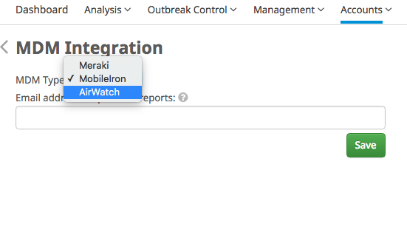
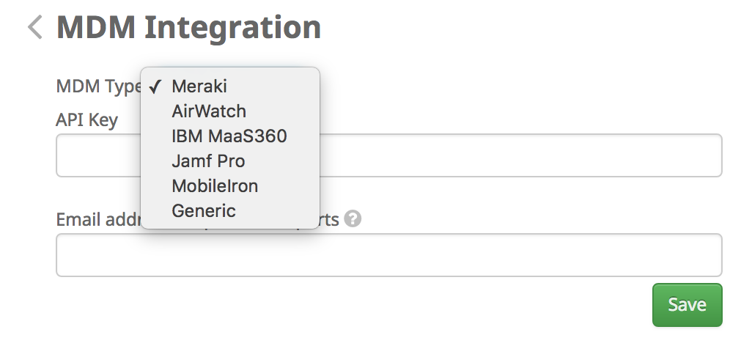
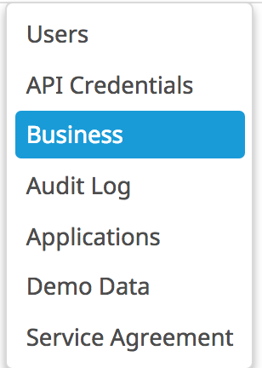
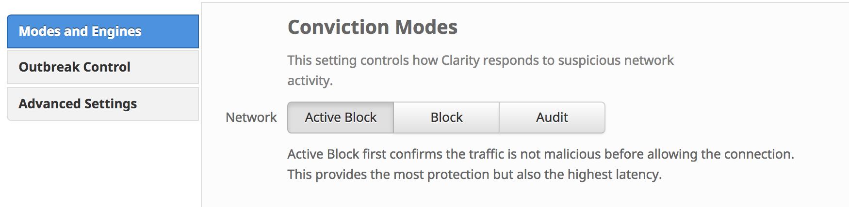
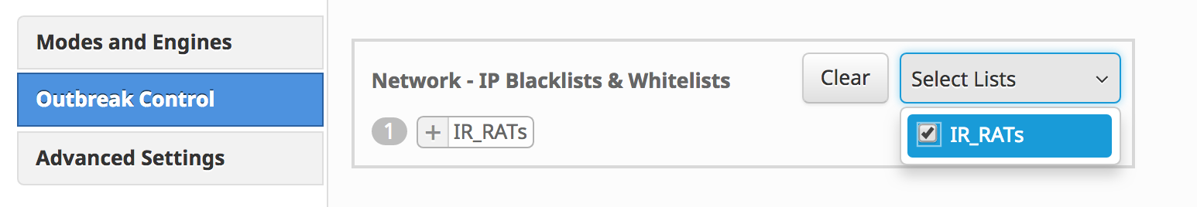
Cisco Security Connector (Clarity)
iOS 11.3以降
追加MDMサポート
  MobileIron Enterprise Mobility Management (EMM) On-Prem 9.4 or higher
  AirWatch Mobility Management Cloud 9.2 or higher
  IBM MaaS360, Jamf Pro
  Generic MDM
ブロック機能 v1.1以降順次
  Network IP Block
  User Custom Blacklist/Whitelist
  Clarity Audit and Protect Policies

Slide 16
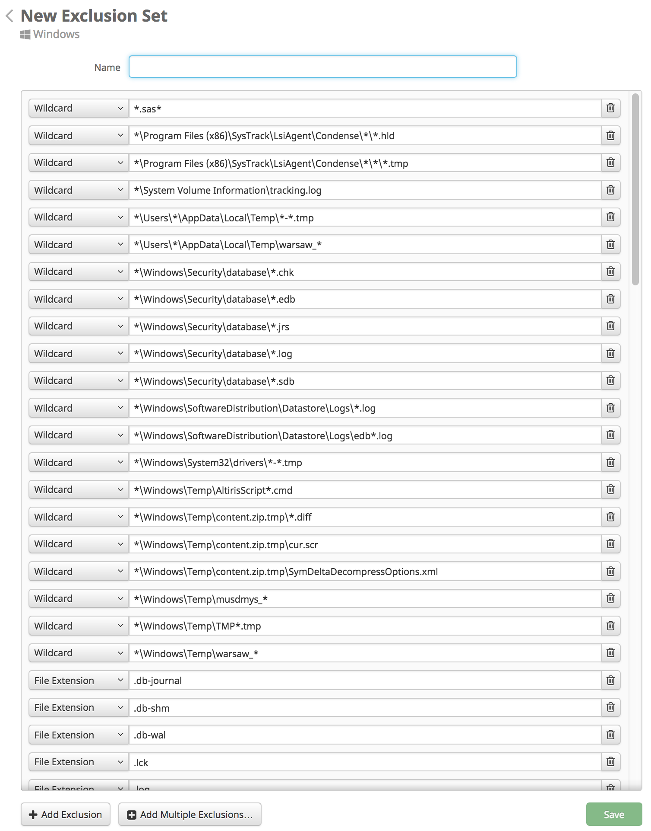
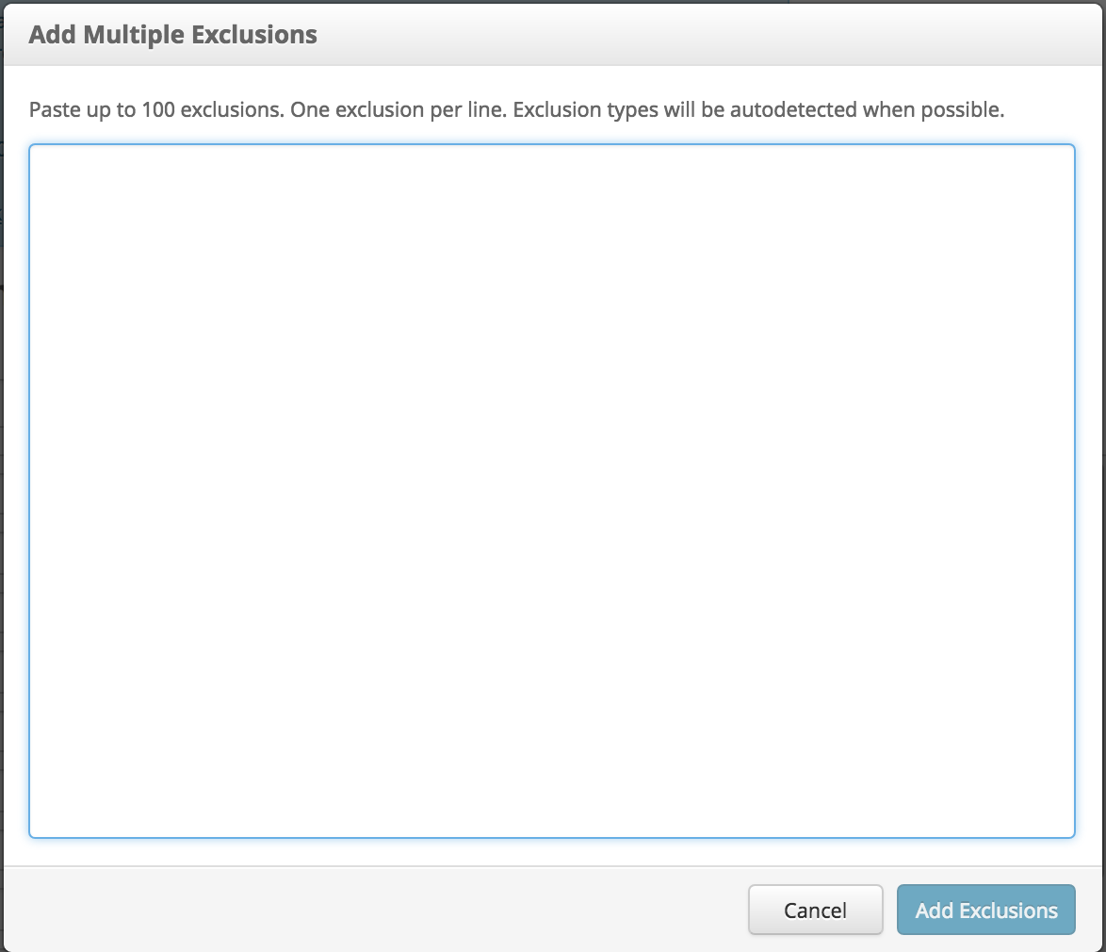
継続的なポータルの機能拡張:
ユーザビリティの向上: 除外リストの管理

Slide 17
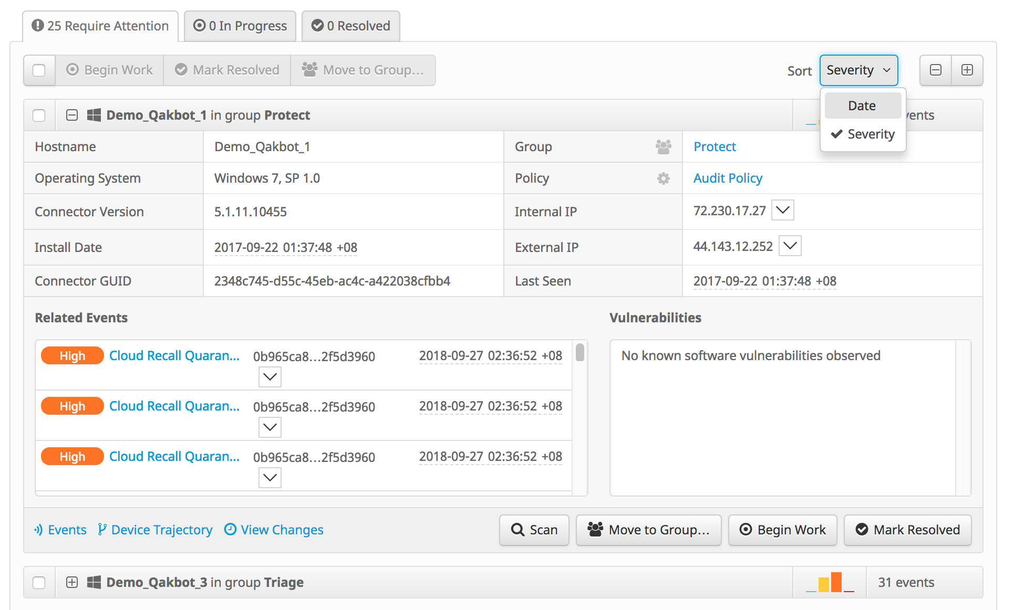
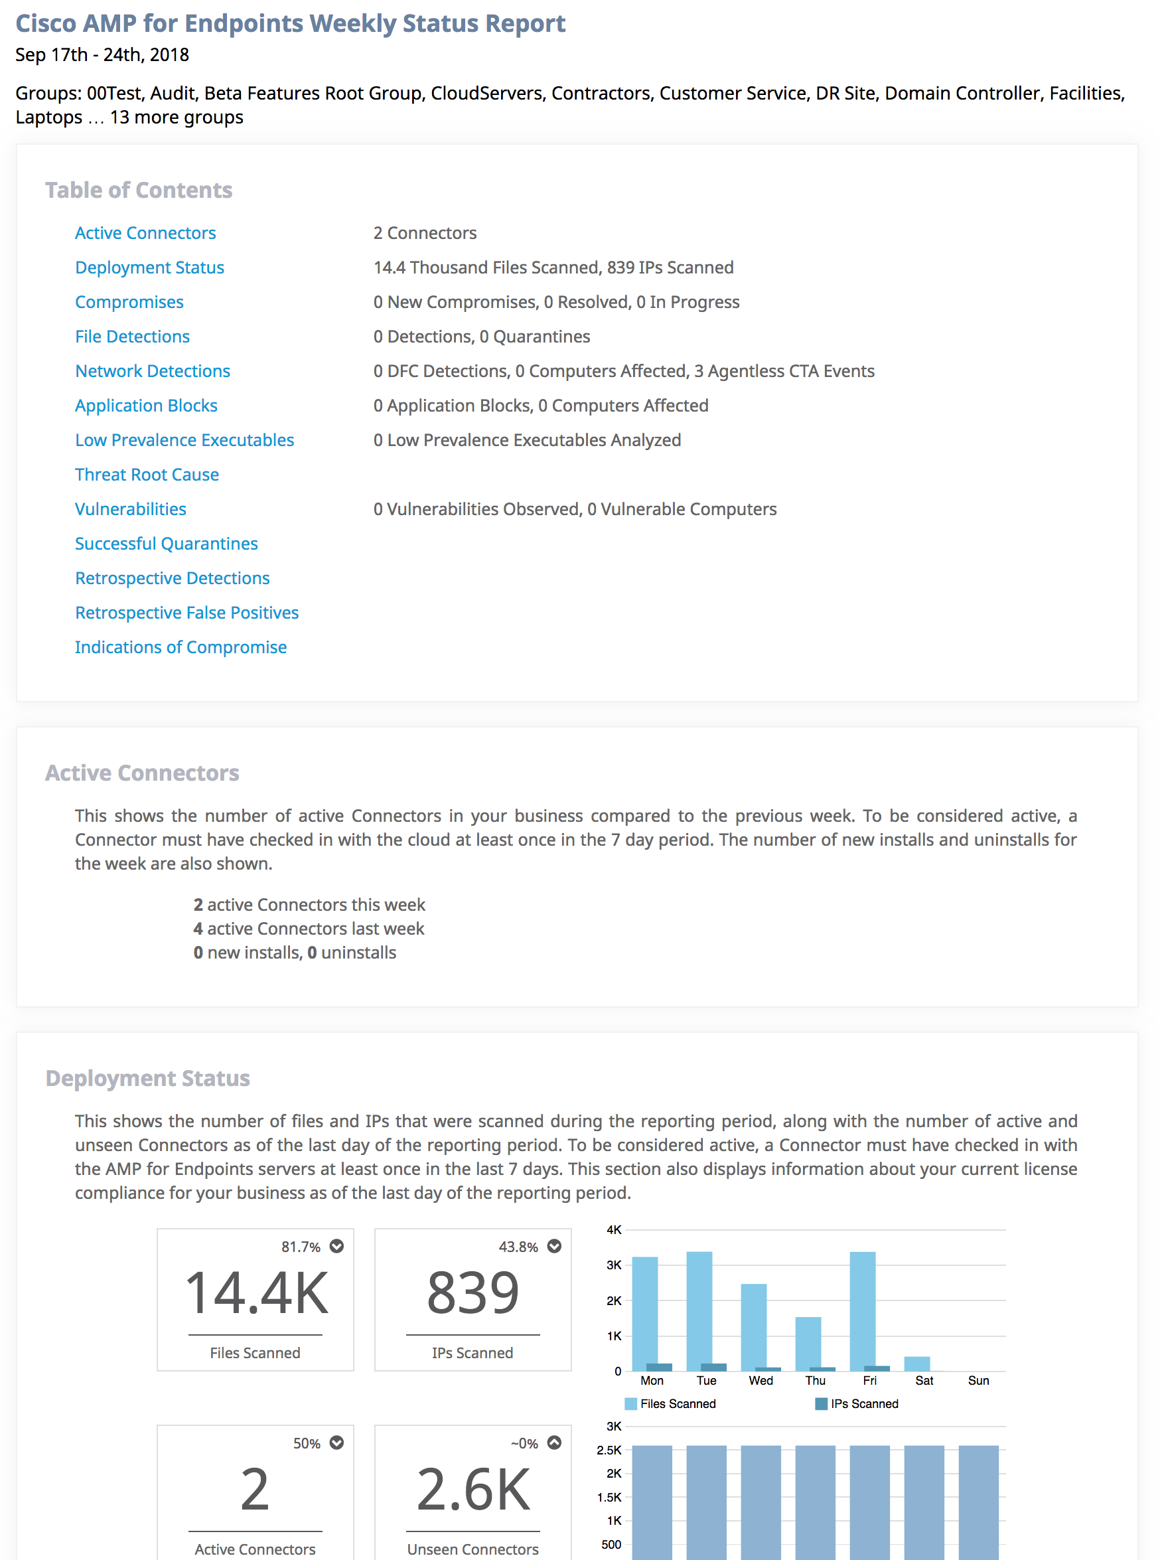
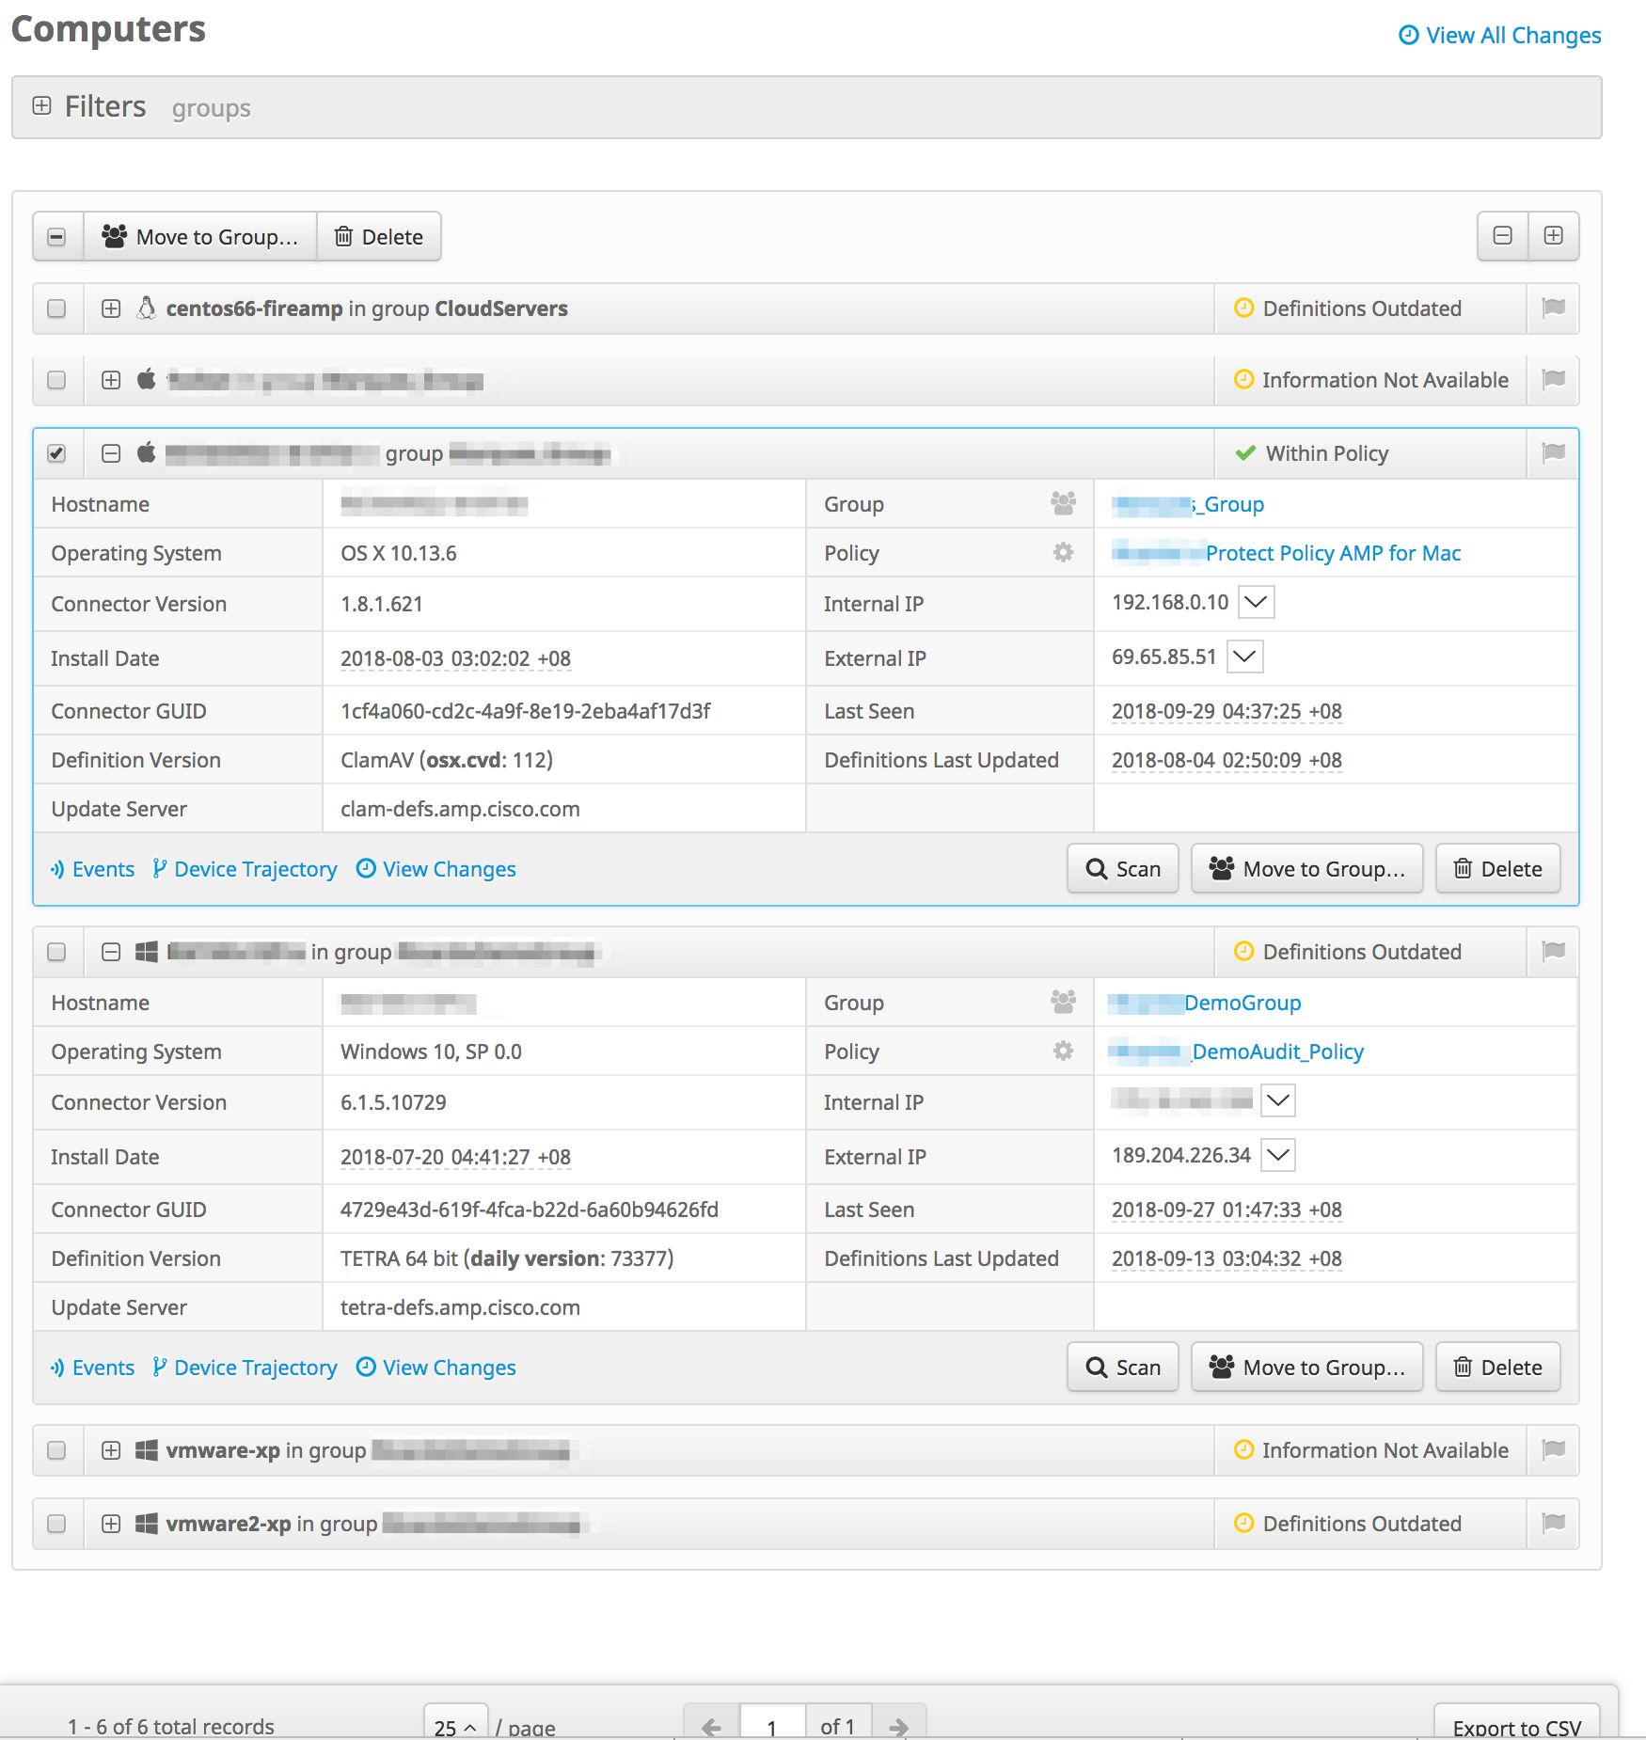
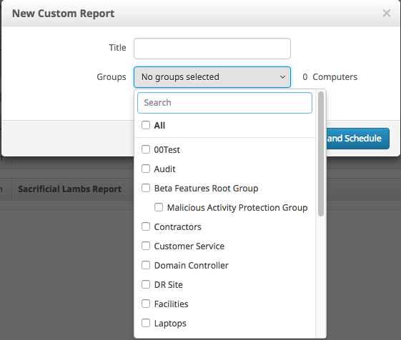
継続的なポータルの機能拡張:
レポート機能
Threat Severity
New Weekly & Monthly Report
AV Definition
Granular Reporting

Slide 18
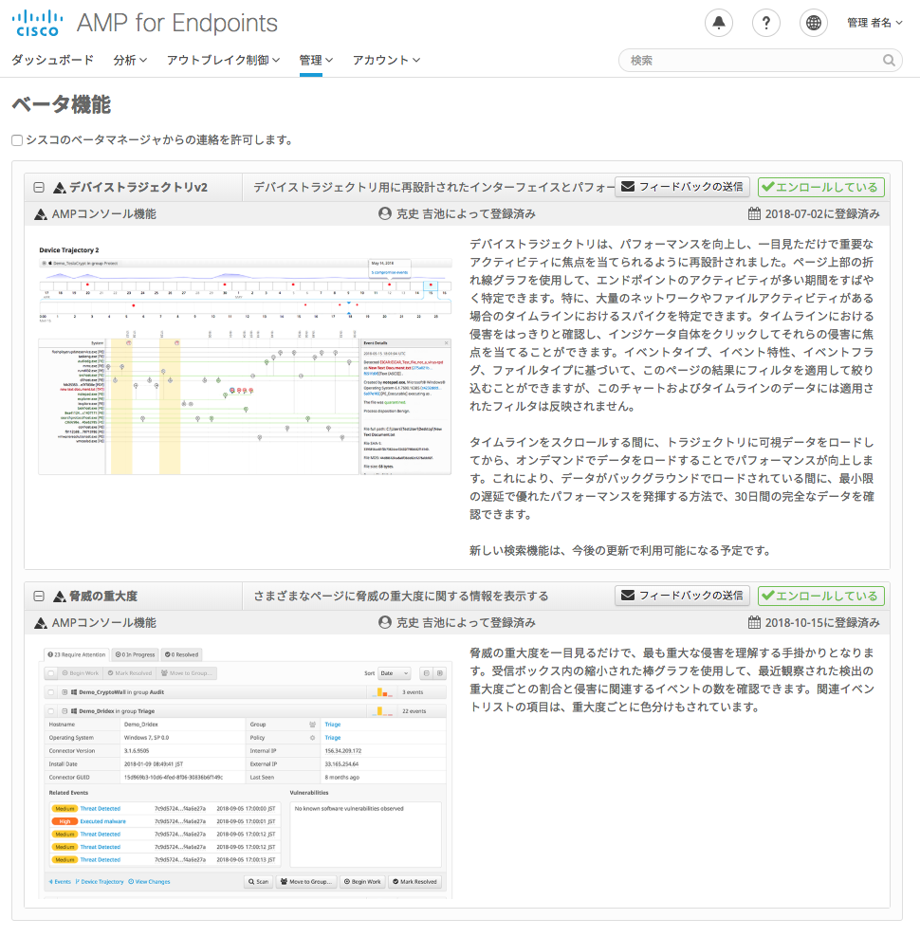
継続的なポータルの機能拡張:
ベータ機能
管理＞ベータ機能
今後実装される新機能を予め
お試しいただけます
また英語になりますがフィードバックも
受け付けておりますので、是非お試しいただき
ご意見をいただければと思います
（私に言っていただいても結構です）
Device Trajectory 2
Threat Severity
GA

Slide 19
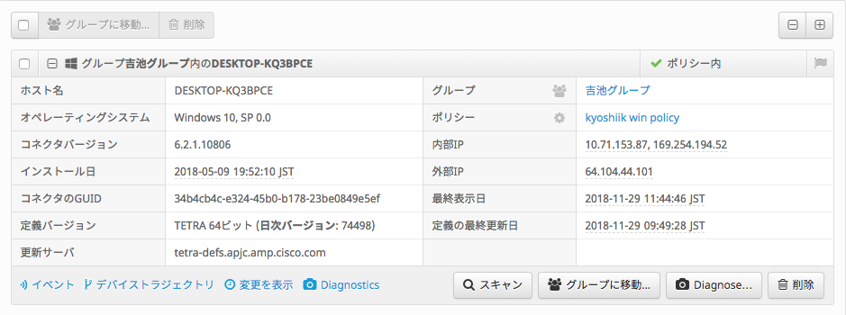
11月27日に追加された新機能
Connector Diagnostics
管理者からリモート操作でデバッグの為のファイルを取得する機能

Slide 20
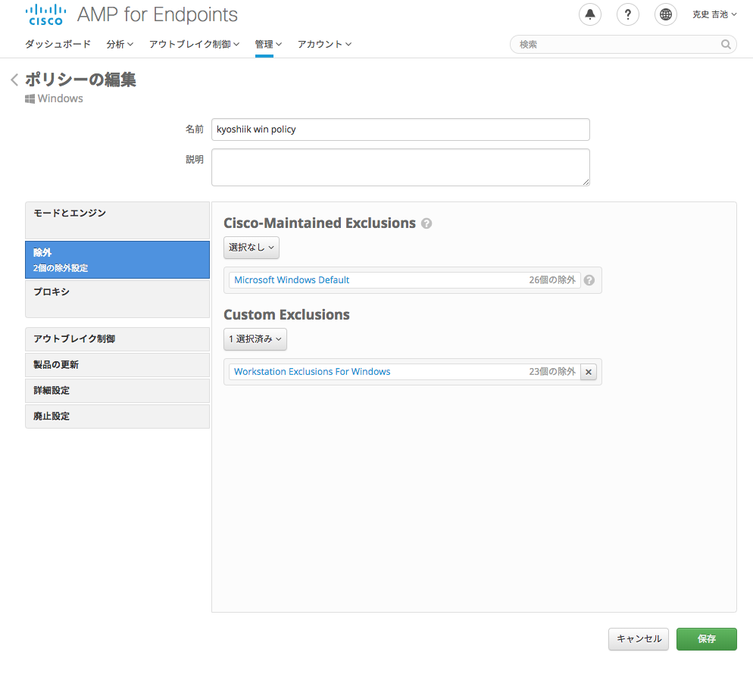
11月27日に追加された新機能
Exclusion List
Cisco提供の除外リストと
お客様ご自身で運用するカスタム
リストの2つをポリシーで利用可能

Slide 21
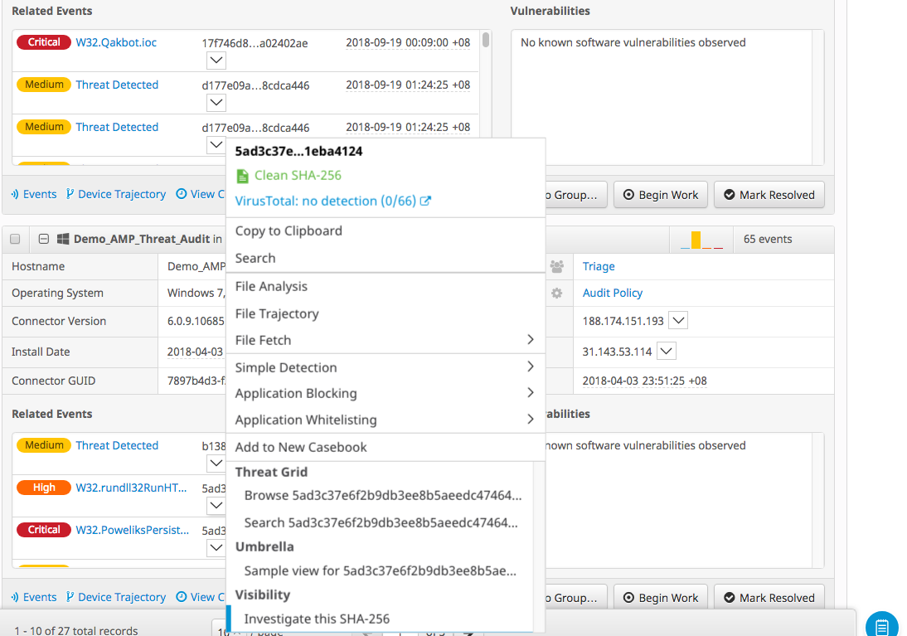
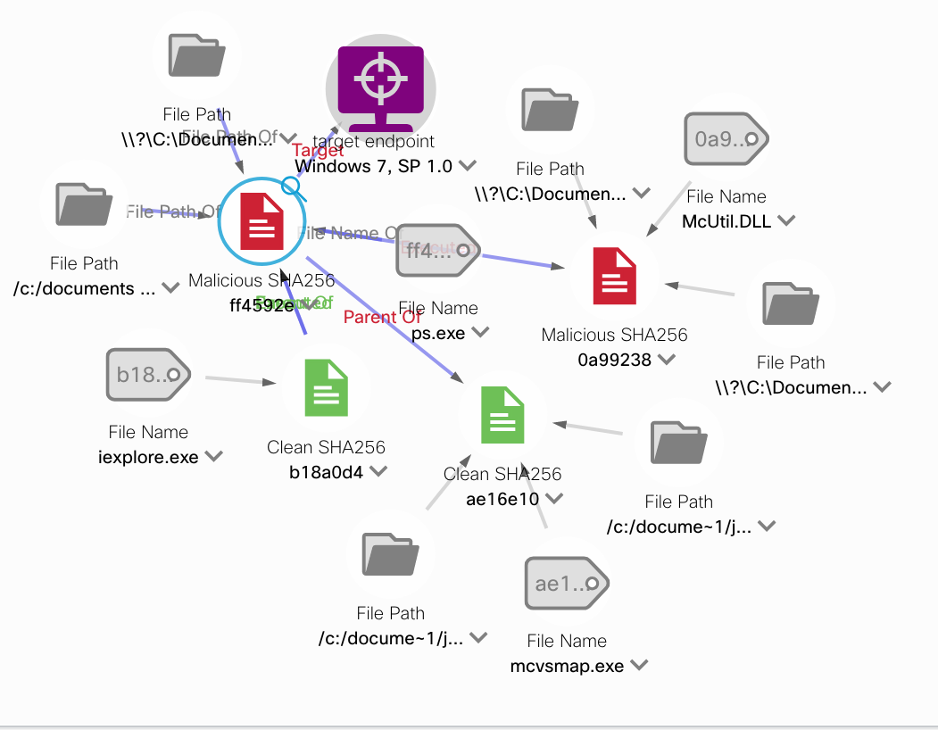
Cisco Threat Responseへの切り替え
ユースケース： 脅威分析をするためのグローバルコンテキスト
AMPコンソールからCTRへシームレスに連携し解析を行う機能
様々なデータソースから得られるコンテキストを使用
  現在：AMP、Talos、TG、Umbrella、Virus Total
観測される事象をケースブックへ追加
CTRからAMPコンソールへのエンフォースメント（ブロッキング）の実施
現在全てのクラウドデータセンターにおいて利用可能

Slide 22
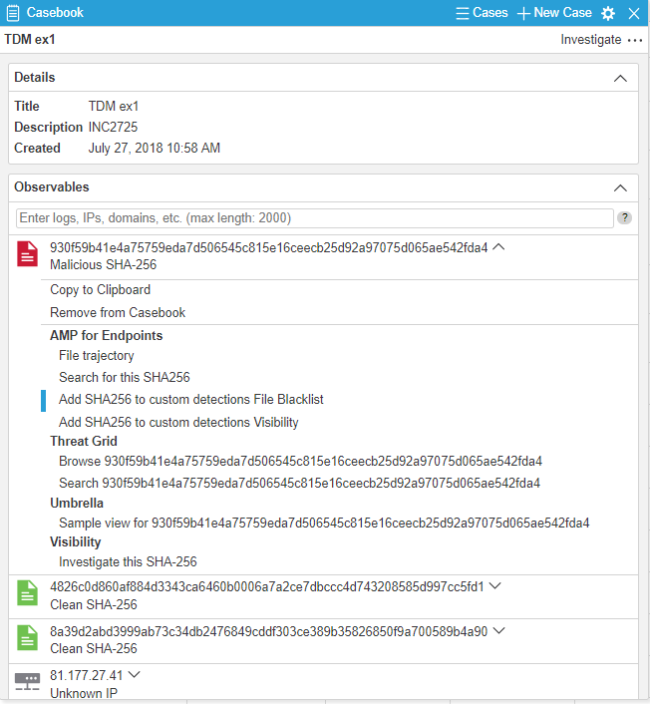
Cisco Threat Response Casebookへのインテグレーション
ユースケース：インシデントレスポンスワークフローの促進
観測される事象（アーティファクト）をCTRケースブックへ追加
CTRケースブックは複数の脅威解析ツールを踏襲 AMP、TG (SSO)等
複数のIRツールによる観測事象、セキュリティイベント、アラートを集約
そのケースの判定結果と対応方法の確認
現在全てのクラウドデータセンターにおいて利用可能

Slide 23
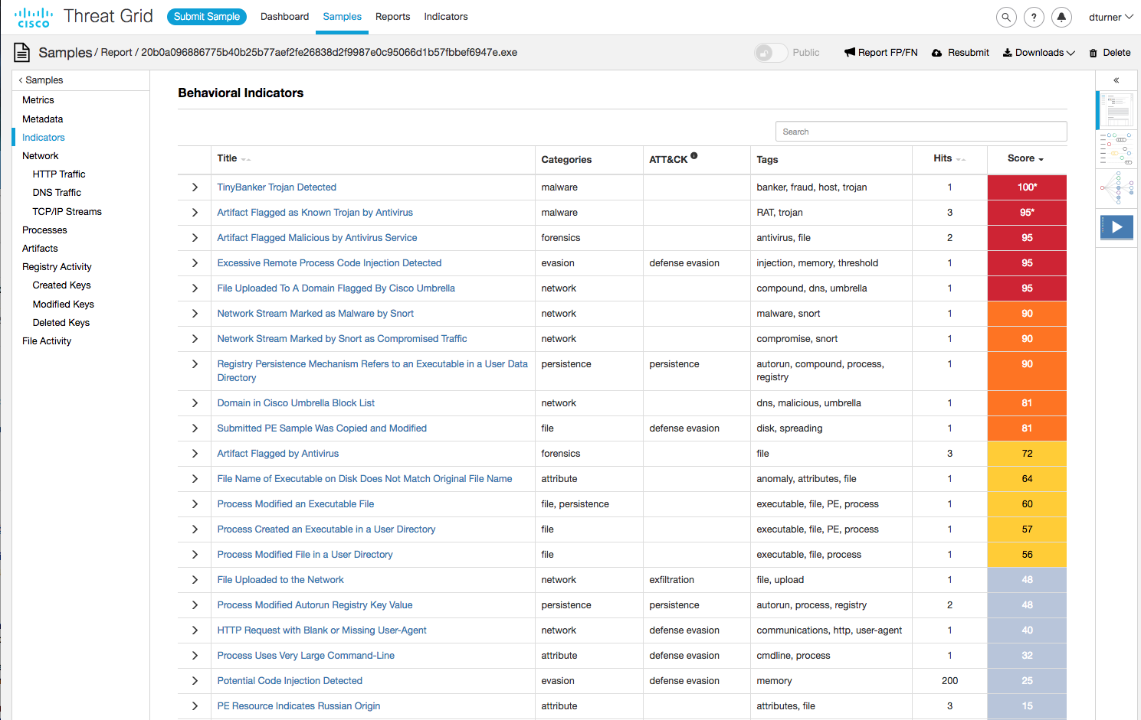
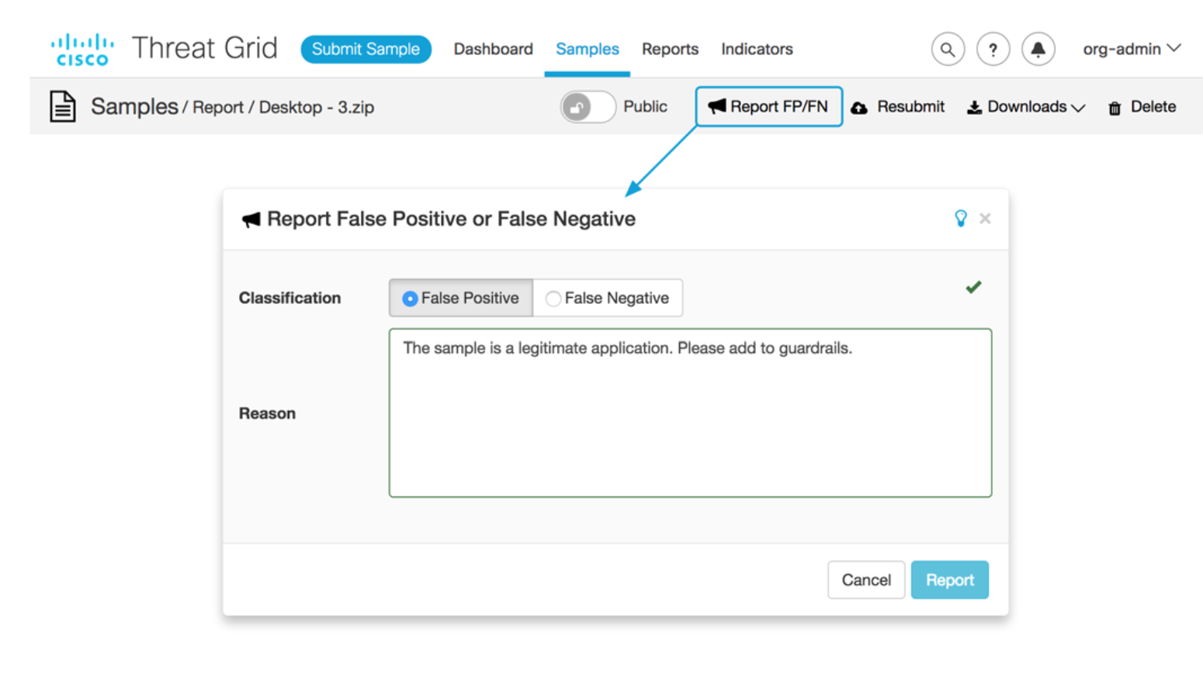
既にリリース済みのThreat Grid新機能
MITREのATT&CKを採用した解析ストラテジの採用
FP/FNのレポート機能
デフォルトのVM OSを変更可能（現在はWin7 64-bitがデフォルト）
MSOfficeのドキュメントパスワードへ対応
Scrubbed Reports
月次レポート
新しいTGとケースブックのビデオはYoutubeにあります

Slide 24
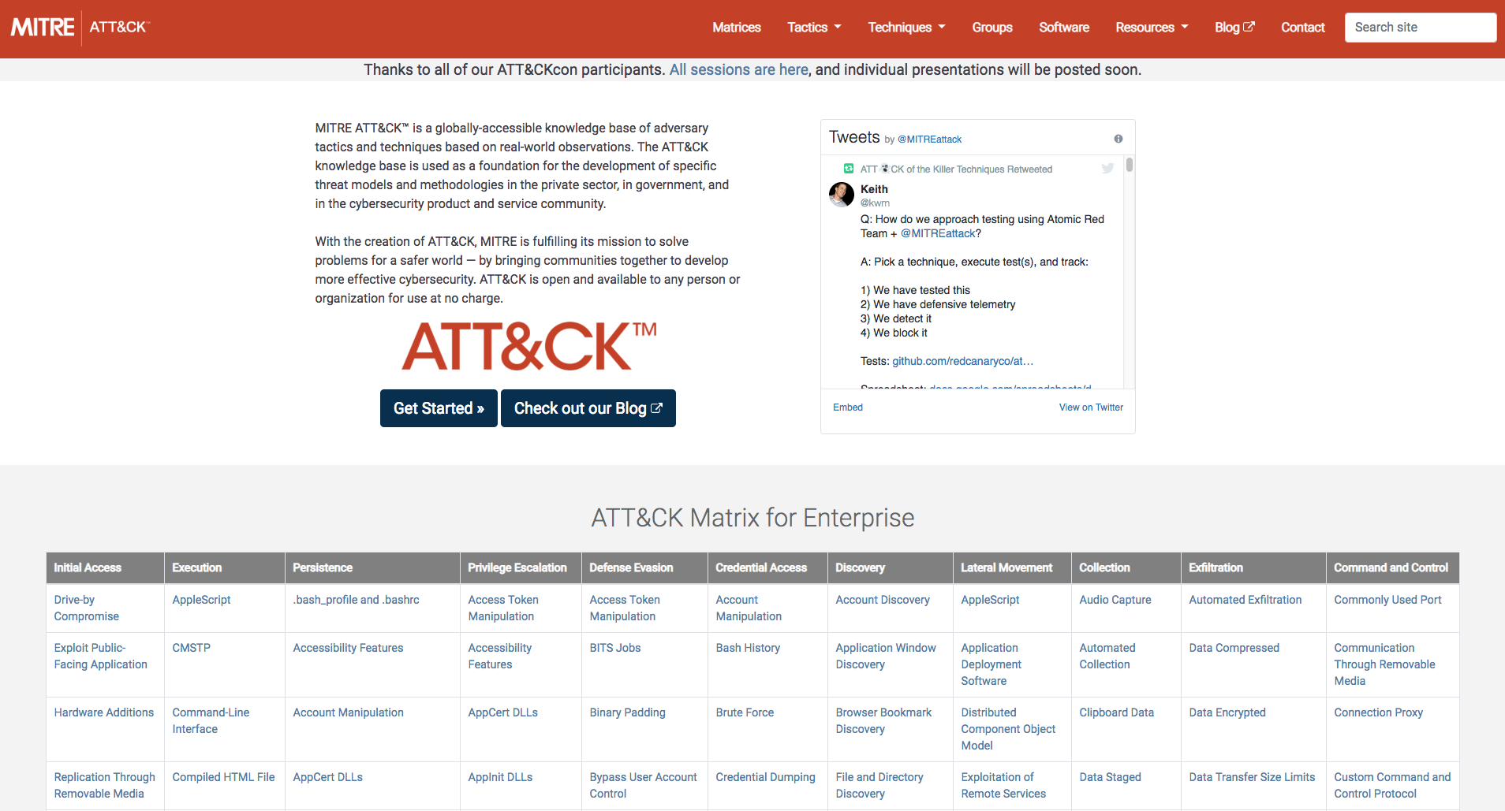
MITRE’s ATT&CK
MITREはATT&CKというインシデントに対しての対応ストラテジを提供しています。
このストラテジに沿った解析手法（Indicator）をTGは取り入れています
https://attack.mitre.org/
以下日本語ブログ
https://gblogs.cisco.com/jp/2018/11/cisco-threat-grid-sandbox-attck/

Slide 25
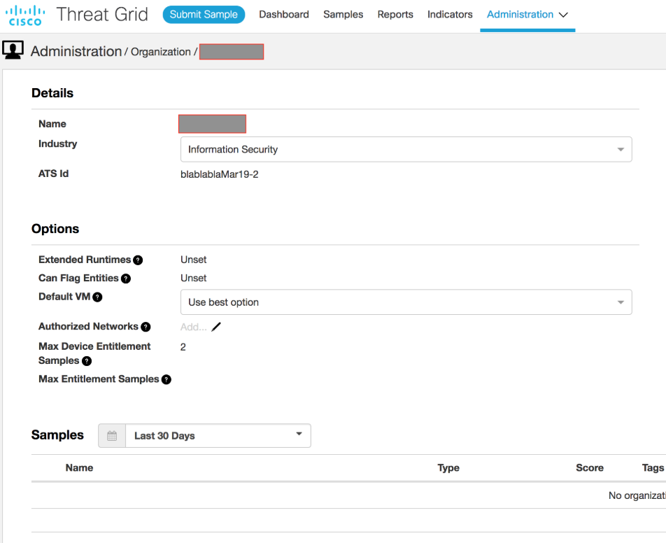
TG Cloudの管理画面に追加されたデフォルトOS

Slide 26
ロードマップアップデート

Slide 27
ロードマップテーマ
マーケットの信頼性とプレゼンス
既存パートナー
防御
エンジンの拡張
有効な手法の提供
検知
カバー範囲
検知できなかった驚異の検知
対応
自動化
フォレンジック
新しい販路
開発や買収
コンテキストとエンフォースメントの汎用識別性
シスコ全体の脅威インテリジェンスと拡張性及び有効性の為の機械学習
シンプル、オープン

Slide 28
AMP4Eエンハンスメントハイライト（予定）
Exploit Prevention Enhancements (リリース済み)
64-bitプロセスのサポート
Threat Classification
(2HFY19)
TalosやTGに基づく脅威情報を元に脅威の分類を行いより効率的なIRや封じ込めを行う
Improved Endpoint Search (2HFY19)
サーチ結果の拡張
Cognitive Intelligence
(FY19)
Cognitive側でOS内のコマンドなども機械学習し、異常を検出し、更にAMPのCloud IoCへ新規シグニチャを追加する
Host Isolation
(2HFY19)
単体でのホスト隔離機能
MSSP Console Updates (FY19)
ポリシーのネスト機能等の拡張

Slide 29
Endpoint
Isolation
Improved
Endpoint Search
ユースケース: CTR、TGそしてAMPによって脅威ハンティングを行う
オンデマンドでエンドポイントの情報を洗い出す
例：ネットワークポートに紐付いた新しいプロセスリスト
例：削除されたPEファイル一覧
脅威ハンティングを超えて:
エンドポイントの設定とコンテキストの融合
エンドポイントシステムの監視
エンドポイントのポスチャーデータをクラウドで確認
例: ISE無しで隔離
マニュアル、ルールベースに基づいた隔離
既存のDFCの機能を拡張
続けて、、、
ホストスキャンの実施
Triageグループへの自動移行

Slide 30
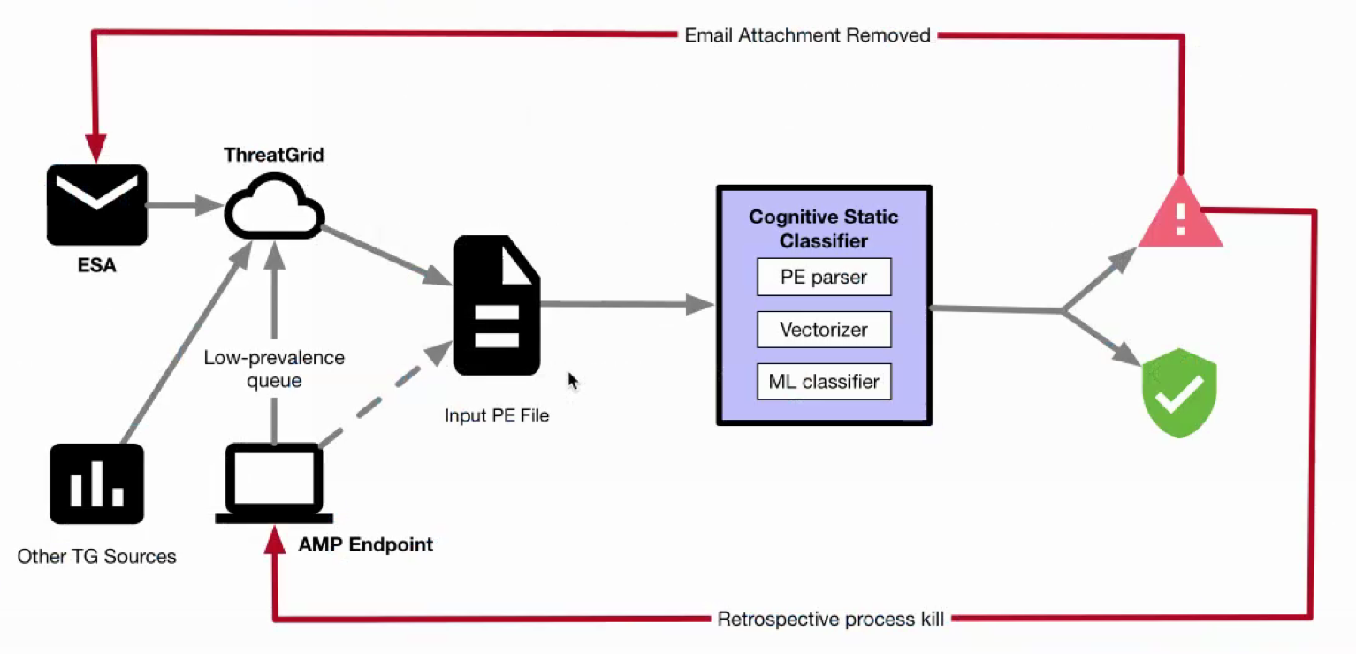
Cognitive Intelligence: クロスレイヤ解析
Use Case: 拡張されたインテリジェンスと正確性の向上
クロスレイヤでの脅威情報の統合（AMP、 TG、ESA等、Cognitive）：
Probabilistic Threat Propagation
  マルウェアコードとネットワークコミュニケーション情報の紐付け
Command Line Argument Clustering
  マルウェアコードと使用されるコマンドラインの紐付け
Static File Analysis
  マルウェアコードと静的なファイルアトリビュートの紐付け
Featured Blogs:
https://blogs.cisco.com/security/cognitive-intelligence-empowering-security-analysts-defeating-polymorphic-malware
https://blogs.cisco.com/security/defeating-polymorphic-malware-with-cognitive-intelligence-part-2-command-line-argument-clustering
30種類以上のファイル機能による
静的ファイル解析
  データセンターマイグレーション
  : ロンドンからAWS EUへ

Slide 31
AMP Private Cloud
 | CURRENT | CY18 | Early CY19 | Beyond
Form Factor | Virtual (v2.4) | Virtual (v3.0) | UCS Server (v3.0) | Virtual/UCS Server (v3.x)
Max Connectors | 10K | 10K | 100K | 10K/100K
Management
RBAC
API
High Availability
Multi-Tenancy
Tiered-Management
Sandboxing
Threat Grid Appliance
Connectors
Endpoint | Win, OS X, Linux | Win, OS X, Linux | Win, OS X, Linux | Feature & Platforms
Network | FMC 6.1
Content | ESA/WSA 10/11

Slide 32




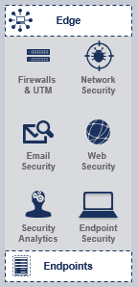













Endpoint Integrations & Partners
AMP For Endpoints サードパティインテグレーション
Ciscoセキュリティテクニカルアライアンス
Cisco Security Connector – MDM/EMM
詳細はこちら: https://cisco.com/go/csta

Slide 33
Threat Grid Planned Enhancements
(rest of CY18)
Automated Content/SW Updates (TGA)
TGAのインテリジェンス情報やパッチの自動追加機能
License Enforcement (TGC)
サブスクリプションの期間を自動的にトラックし通知する機能
Sample Deletion (TGA)
TGAにおけるサンプルの手動削除機能
Multiple Browsers (TGA)
VM内で複数のブラウザを使用可能に
M5 UCS Hardware (TGA)
UCS M5シリーズのリリース
Playbooks v2 (TGC)
プレイブックの拡張
※プレイブックはVM内での実行する順序などを規定したルールで現在複数選択可能

Slide 34
AMP Attach/TG Planned Enhancements
ISR Integrations
ビルトインされたSnortの機能を使用しファイルをキャプチャしてTGへ送信
MSSP GTM Offers
MSSP用のプライス
Umbrella Integrations
Umbrellaからのサンプル送信
Revised Sample Policy
VirusTotalに既に載っているサンプルに関して設定されたPrivacyタグは自動的にPublicに変更される

Slide 35
まとめ：エンドポイントセキュリティ
  差別化
  Talos Threat Intelligence
  Architecture
  Cisco Threat Response
次世代エンドポイントセキュリティ
  EPPから防御、検知、対応への切り替え
  新機能
  Cognitive Intelligence
  Endpoint Search
  IR/Threat Hunt Use cases

